Slide 1
Egyéni animáció készítése
Jenei Olívia
Felkészítő tanár: Fegyver Imre
Huszár Gál Iskola 4030 Debrecen Diószegi út 15.

Slide 2
Egy kis elmélet:
Az animációs effektusok segítségével mozgóvá teheted a szöveget, képeket és a diákon szereplő további tartalmat
A műveletek hozzáadása mellett segítenek
a megfelelő irányba terelni a hallgatóság figyelmét,
kiemelni a lényeges pontokat,
segítségükkel átmenetet alkalmazhatsz a diák váltásakor,
és a lehető legjobban kihasználhatod a diák területét az elemek levételével és megjelenítésével

Slide 3
Az animációk megfelelő alkalmazásával egyéni stílust és hangulatot kölcsönözhetsz a diáknak, és élhetsz az első meglepetés erejével.

Slide 4
Jöhet a gyakorlat?

Slide 5
Egyéni animáció készítése:
Első lépés: szükségünk van egy kész power point.

Slide 6
Második lépés: a power point-on belül a fejlécen az „Animácók” ikonra kattintunk.

Slide 7
Ezután az Animációkon belül az „Egyéni animáció” ikonra kattintunk.

Slide 8
Rákattintunk és jobb oldalt bejön egy sáv:

Slide 9
Az animálandó szövegre kattintunk:

Slide 10
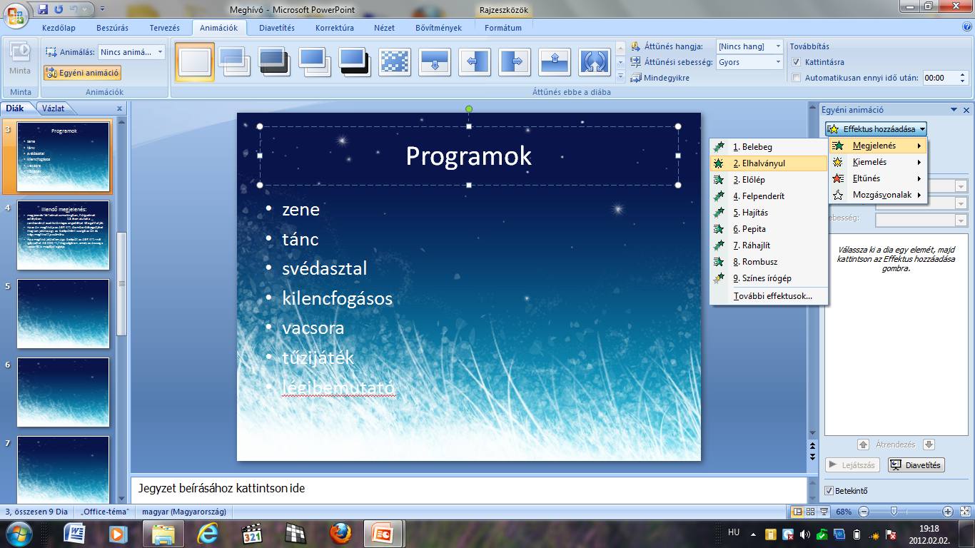
Majd az „effektus hozzáadása”
Aztán kiválasztjuk a megfelelő animációt: jelen esetben a 2-es számú: „Elhalványul”:

Slide 11
Választhatunk sokféle animációból a „További effektusok” menüre kattintva:

Slide 12
Ugye milyen egyszerű?

Slide 13
Számonkérés:
Írd le a legegyszerűbben, hogyan készítünk Egyéni animációt a Power Point-ban!

Slide 14
Forrás:
http://office.microsoft.com/hu-hu/powerpoint-help/animaciok-1-resz-beepitett-es-egyeni-animaciok-RZ006078672.aspx

